Slide 1
第八章 应力应变状态分析(5)
第三十五讲知识点
广义胡克定律
各向同性材料弹性模量、切变模量与泊松比之间的关系

Slide 2











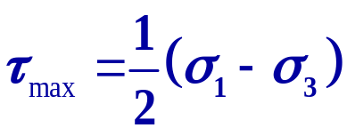
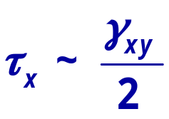

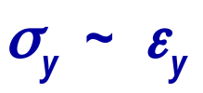
上一讲回顾
1.三向应力的极值应力
2.绘制三向应力圆
3.应力圆与应变圆对应关系

Slide 3
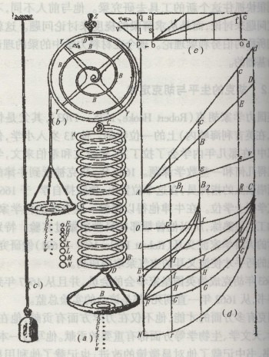




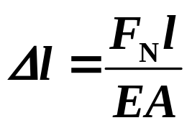


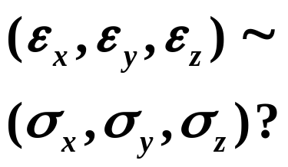


§8-7 各向同性材料的应力、应变关系
一、广义胡克定律
胡克的弹性实验装置

Slide 4
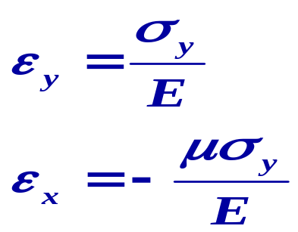
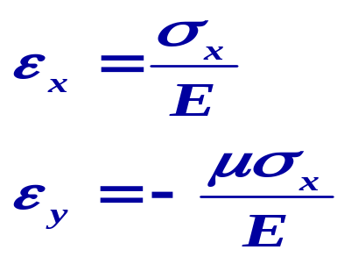
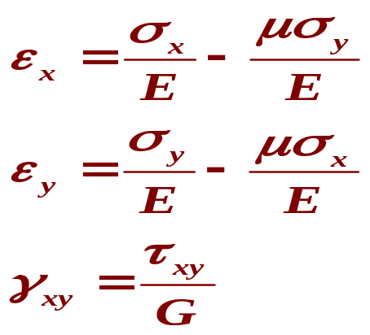
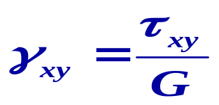
σ_{y}
研究方法：利用叠加原理，由单向受力和纯剪状态的胡克定律推导复杂应力状态的广义胡克定律。
σ_{y}
τ_{y}
σ_{y}
σ_{x}
+
σ_{x}
τ_{x}
=
σ_{x}
σ_{x}
σ_{y}
+
τ_{y}
γ_{xy}
τ_{x}

Slide 5
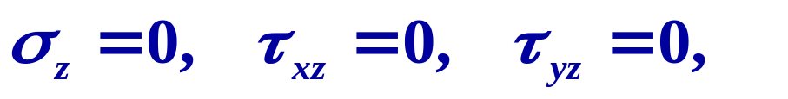
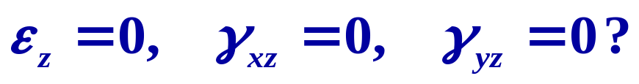
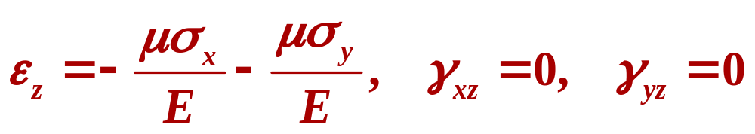
讨论：对于平面应力微体
σ_{y}
τ_{y}
σ_{x}
σ_{x}
τ_{x}
σ_{y}

Slide 6
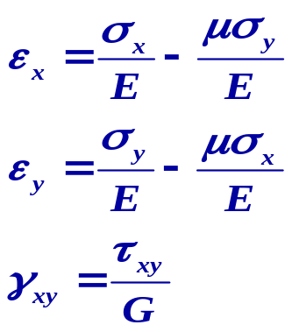
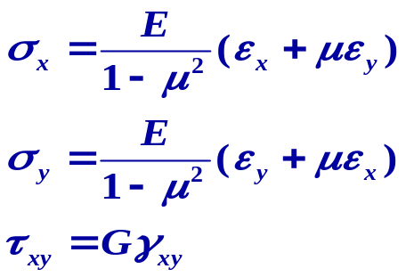
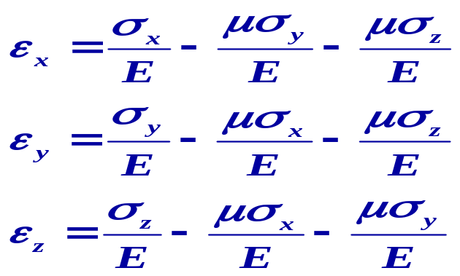
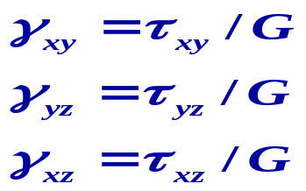
➢平面应力状态的广义胡克定律
或
➢三向应力状态的广义胡克定律
各向同性材料；
线弹性范围内；
➢以上结果成立的条件：
小变形.

Slide 7
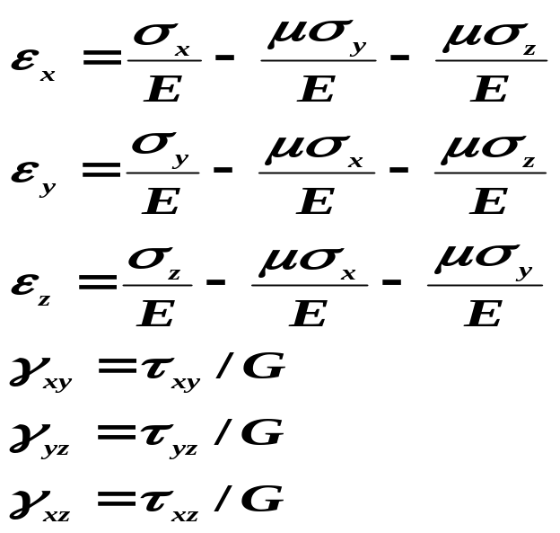
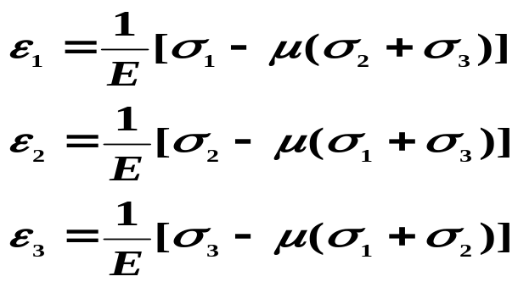
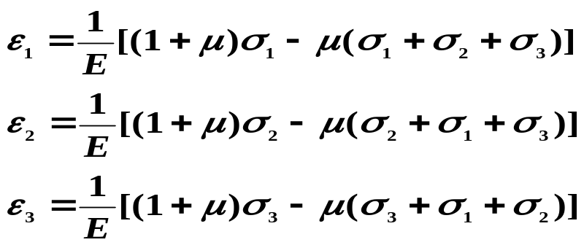
二、主应力与主应变的关系
y
σ₂
σ₁
x
σ₃
z
ε₁≥ ε₂ ≥ ε₃

Slide 8
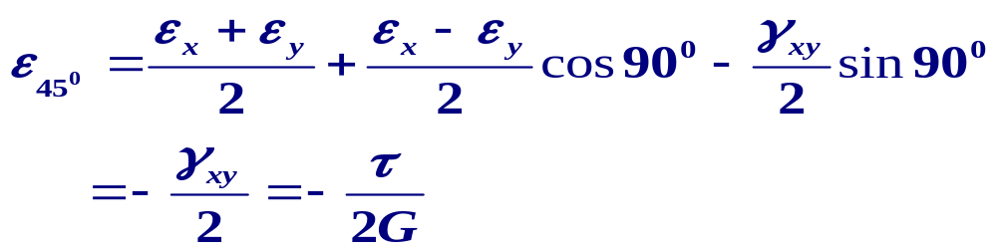
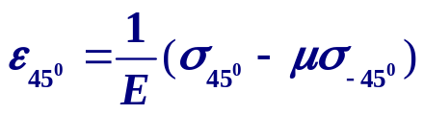
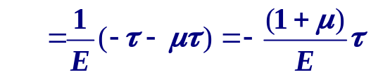
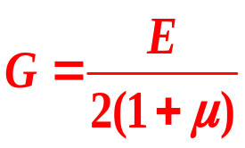
➢ 各向同性材料弹性常数之间的关系：
弹性常数：E，G，μ
相互独立？
y
已知：ε_{x}=0； ε_{y}=0； τ _{xy}=τ, γ_{xy}=τ/G
τ
x
45°
τ
y
σ₄₅
R=τ_{x}
σ₄₅
σ₋₄₅
x
o
σ
σ₋₄₅

Slide 9
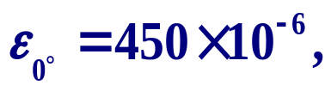
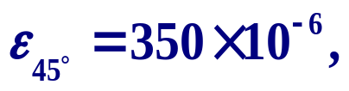
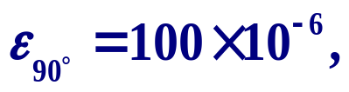



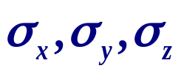




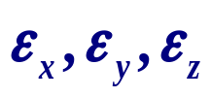
例: (8-21) 测得构件表面
求:
分析：构件表面处于什么应力状态？
解题步骤：
1. 由应变转轴公式计算
2. 由广义胡克定律计算

Slide 10
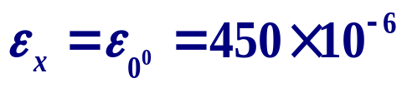
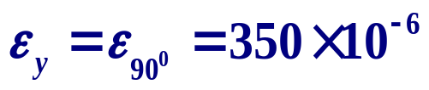
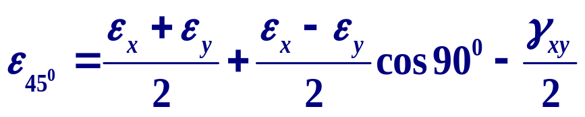
解：1. 由应变转轴计算

Slide 11
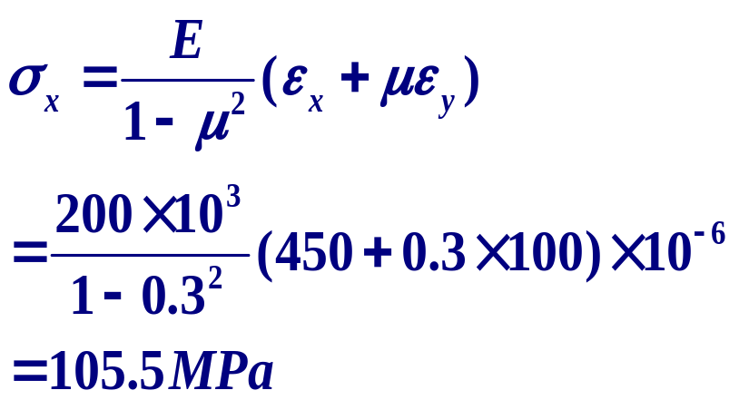
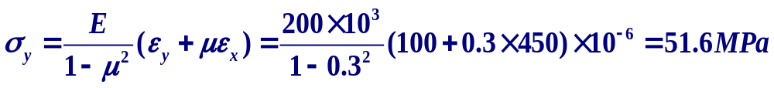
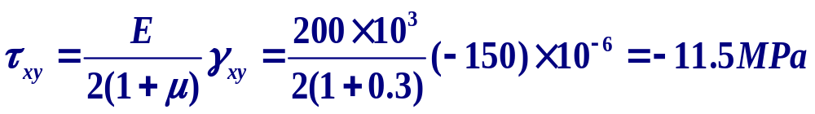
解： 2. 由广义胡克定律计算

Slide 12

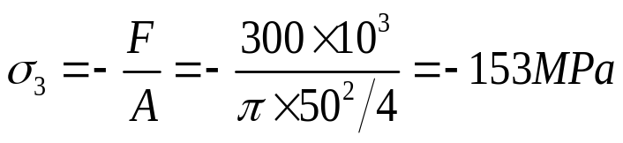



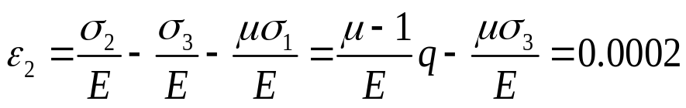
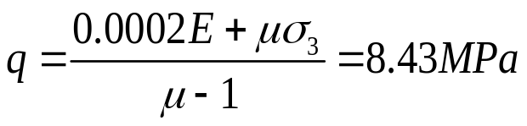




例: 刚性块D=5.001cm凹座，内放d=5cm刚性圆柱体，F=300kN, E=200GPa, ,无摩擦，求圆柱体主应力。
解：
设圆柱体胀满凹座
由对称性，可设
由广义胡克定律
问题：如果 和 计算结果为正，怎样处理？

Slide 13




例：如右图所示，已知 ＝160MPa， ＝－40 MPa，薄板
(厚度t＝10mm)上画有一半径R＝100mm的圆。
R
O
试： （1）求应变ε_{x}, ε_{y} ,ε_{z}
(2) 求 ε_{30,}γ_{30/120} （沿与x轴成30º和120º方向）
(3)计算板厚改变量Δt, 圆面积改变量 ΔA
(4) 若板上画有与圆面积相等得任意形状图形,
求此图形变形后的面积变化

Slide 14
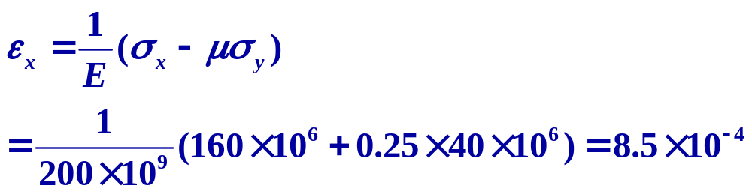
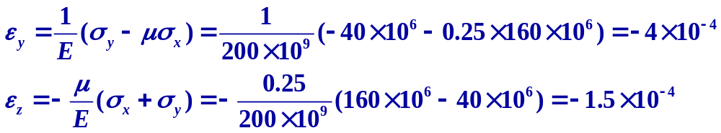
解： （1）求应变ε_{x}, ε_{y} ,ε_{z}
R
根据广义胡克定律：
O

Slide 15
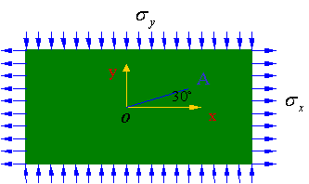
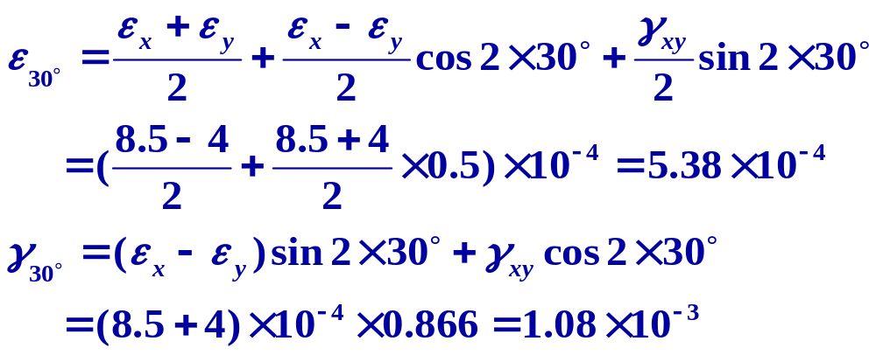
(2) 坐标系转动30º，求 ε_{30,}γ_{30/120}
解:（i）由应变转轴公式
（单位：MPa）
思考：能否不用应变转轴公式计算 ε₃₀, γ_{30/120}

Slide 16
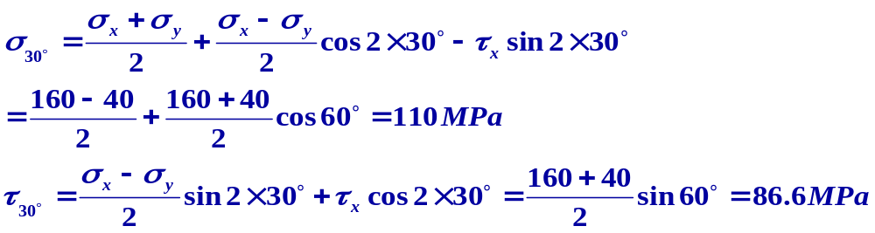
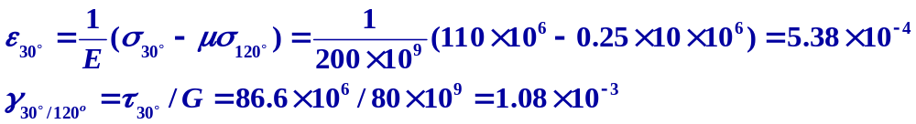
(2) 坐标系转动30º，求 ε_{30,}γ_{30/120}
解：（ii）由应力转轴公式
（应力单位：MPa）
然后由广义胡克定律

Slide 17
(3) 计算板厚改变量Δt, 圆面积改变量 ΔA
解：板厚改变量
Δt=ε_{z}t=-1.5×10⁻⁴ ×10
=-1.5 × 10⁻³ mm
R
O
所画圆变形后成为椭圆, 长短半轴a,b分别为
a=(1+ ε_{x})R, b=(1+ ε_{y})R,
ΔA_{圆}=πab - πR² ≈ π(ε_{x} + ε_{y}) R²
⁼ π(8.5 ×10⁻⁴ -4 ×10⁻⁴ ) ×100
=14mm²
O
思考: 如何求任意形状区域面积改变量?

Slide 18

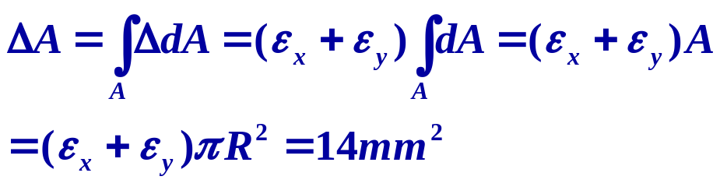

(4) 若板上画有与圆面积相等得任意形状图形, 求此图形变形后得面积变化
解：考虑微面积dA在加载后
的改变量
dA
ΔdA= (ε_{x} + ε_{y}) dA
所以总的面积改变量为:
O
思考: 如何求任意区域体积改变量?

Slide 19
(5)计算 ε_{max}, γ_{max}
解：对于各向同性板，沿平行于X,Y,Z坐标系轴截出的微体为主应力微体,又为主应变微体
ε_{max}= ε₁= ε_{x}=8.5×10⁻⁴
γ_{max}= ε_{x}- ε_{y}=12.5×10⁻⁴
ε₁,σ₁
思考题:
(i)如果σ_{y}也为正值, γ_{max}如何计算?所在面
方位如何?
(ii)自行总结本例题对应的平面应变问题
ε₂,σ₂

Slide 20
谢谢

